Slide 1
Español Moderno
Aula：3411

Slide 2
presentación
Hola, buenas tardes. Me llamo Jiang Ge.
Mi nombre español es Estrella.
Encantada de conocerlos.
Este semestre me encargo yo de esta asignatura.
Tengo mucha ilusión y espero que pasemos muy bien.

Slide 3
palabras que se parecen en inglés y español
Internacional
actor doctor
capital canal
general actual
hospital
normal
club chocolate taxi
profesor, proyecto,
Universidad arte
Nación plaza
número destino,
visitar

Slide 4
palabras que se parecen en diferentes idiomas
español | septiembre | museo | animal hospital general | artista dentista | idealismo | inteligencia artificial
italiano | - | - | animale ospedale generale | - | - | intelligenza artificiale
portugués | setembro | museu | - | - | - | Inteligência artificial
francés | septembre | musée | hôpital général | artiste dentiste | idéalisme | intelligence artificielle
inglés | September | museum |  | artist dentist | idealism | artificial intelligence

Slide 5
课程要求
出勤+课堂表现10%
作业25%
期中口试10%
期末口试10%
期末笔试45%
40%

Slide 6

用书
目录
词汇表¿男生还是女生西班牙口音?
缩略语
americarismo - españolismo
femenino - masculino
p.p. participio pasivo
prnl. pronominal
¿什么是代词式动词？

Slide 7
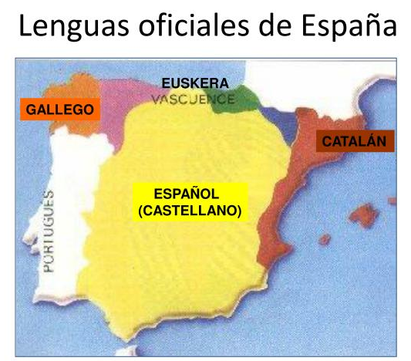
Castellano, catalán, gallego, vasco

Slide 8
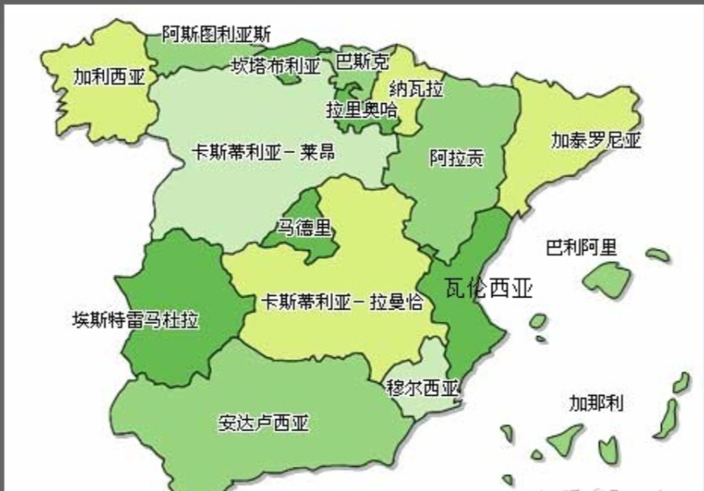
¿Dónde se habla el castellano más auténtico?
Comunidades Autónomas 17
provincias 50
ciudades autónomas 2
(Ceuta y Melilla)

Slide 9
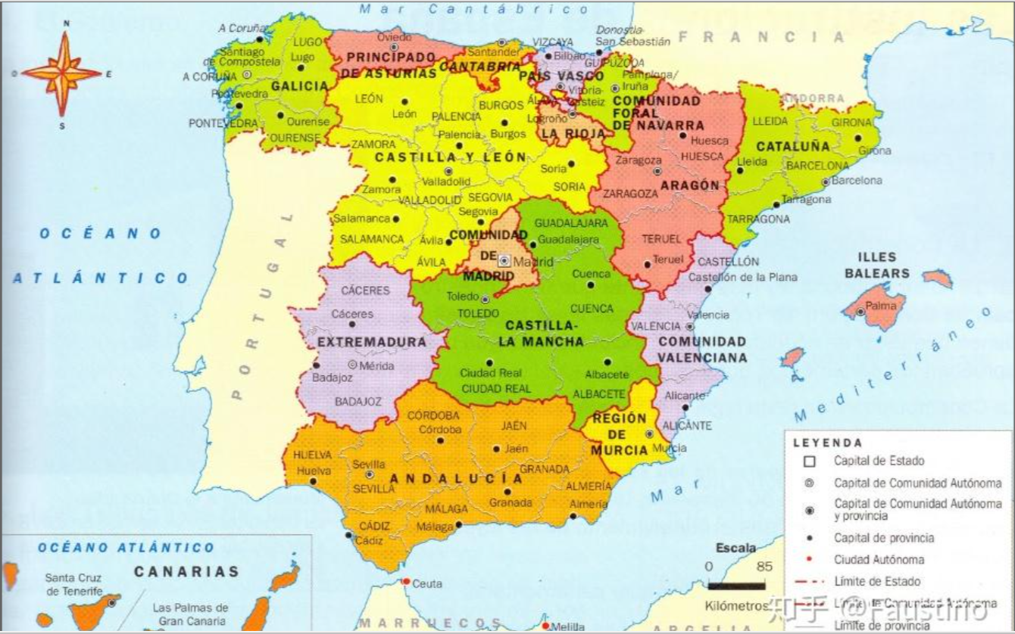

Slide 10
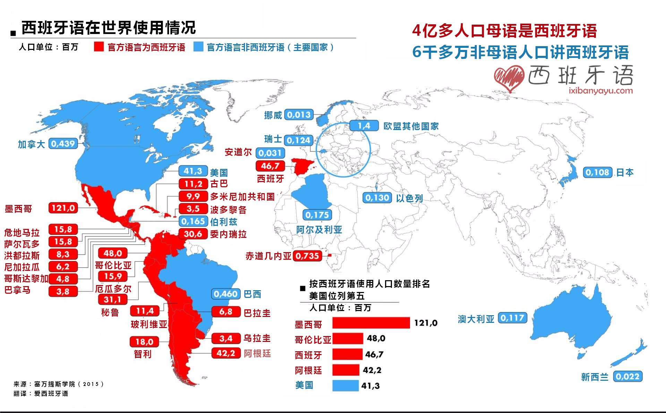
600 millones

Slide 11
字母表：27个
视频
A B C D E F G
H I J K L M N Ñ O P
Q R S T
U V W X Y Z
LL
CH

Slide 12
H Ñ
A B C D E F G
H I J K L M N Ñ O P
Q R S T
U V W X Y Z
LL
CH

Slide 13
vocales：A E I O U
A B C D E F G
H I J K L M N Ñ O P
Q R S T
U V W X Y Z
LL
CH

Slide 14
K W : kiwi
A B C D E F G
H I J K L M N Ñ O P
Q R S T
U V W X Y Z
LL
CH

Slide 15
X Y Z Y- I - LL: CH
A B C D E F G
H I J K L M N Ñ O P
Q R S T
U V W X Y Z
LL
CH

Slide 16
B=V - P
A B C D E F G
H I J K L M N Ñ O P
Q R S T
U V W X Y Z
LL
CH

Slide 17
C - S G - J - Q: gema, jefa, que
A B C D E F G
H I J K L M N Ñ O P
Q R S T
U V W X Y Z
LL
CH

Slide 18
D=M+T
A B C D E F G
H I J K L M N Ñ O P
Q R S T
U V W X Y Z
LL
CH

Slide 19
R 颤音练习方法
A B C D E F G
H I J K L M N Ñ O P
Q R S T
U V W X Y Z
LL
CH

Slide 20
F L M N 汉语拼音
F .
L M N .
.
.
.
LL
CH

Slide 21
vocales：A E I O U
F .
L M N .
fa fe fi fo fu
la le li lo lu
na ne ni no nu
.
ma me mi mo mu
cha che chi cho chu

Slide 22
A E I O U
Fama, fase, fin, feo, fea
Lola, ala, China, lulo, ele
Lama, mola, amo, muy
soy, lana, mano, uno, dos
Sano, son, ese, suma, chifa

Slide 23
音节
多少个元音多少个音节 mi, se, no
ser, ven
tomate, amigo
ella, chileno
Manolo, panameño, Susana,

Slide 24
重音
以元音结尾以及n, s：倒数第二个音节
以辅音结尾：最后一个音节
China, chino, amigo, novio, chileno, alumno, Cuba, cubano, los, las
不符合这个规律的就加点儿
Ramírez, Víctor, alemán, japonés， ruso
性: o阳性 a阴性
数：-s

Slide 25
Hola
Hola -- Hola
Buenos días -- Buenos días
Buenas tardes -- Buenas tardes
Gracias -- De nada
¿Cómo estás?
Muy bien, ¿y tú? (usted)
No mal
Chao
Adiós
hasta luego
¿Cómo te llamas?
Me llamo...
Soy ....
encantado/a

Slide 26
西语助手
https://www.esdict.cn/ 每日西语听力之类
微信公众号：西语助手Eshelper
App：西语助手
Diccionario: Diccionario de la lengua Española
Linguee
WordReference
考试：DELE SIELE CATTI
A1 A2 B1 B2 C1 C2

Slide 27
Ser: -ar –er –ir
yo
tú
él / ella / usted
nosotros
vosotros
ellos / ellas / ustedes
soy
eres
es
somos
sois
son

Slide 28
A E I O U
A B C D
E F G
H I J K L M N
Ñ O P Q R S T
U V W X Y Z
R

